Slide 1
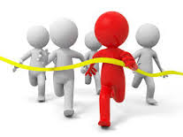
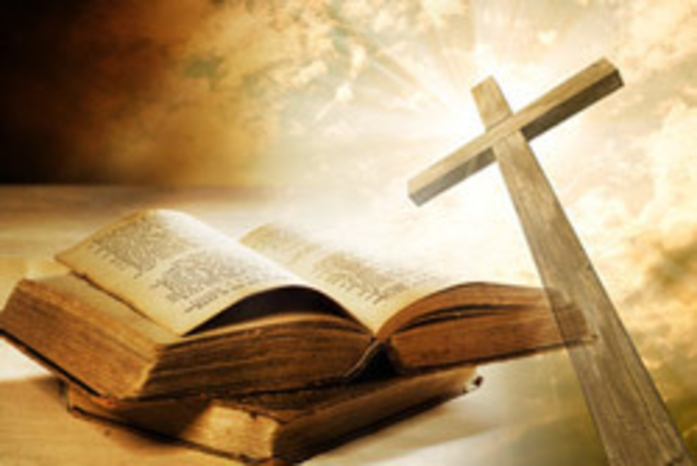
”Bibel-race 2”
Notes:
Husk bibel, fingeren inde ved bibeloversigt, nogle klar til at hente eller gøre tingene

Slide 2


1.
Hvor mange kapitler er der i 1. Mosebog?
Notes:
50 salmer

Slide 3
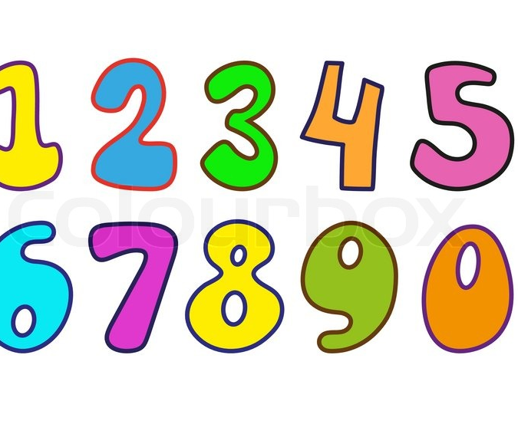
2.
På hvilken side er Salme 23
i salmernes bog?
Notes:
586 (lille) 593f – Hvad/hvem handler det om?

Slide 4

3.
Hent en håndfuld af det - Ordsprogenes bog 27 vers 3
Notes:
Sten eller sand – Hvem skrevet Ordsprogenens bog? Salomon

Slide 5
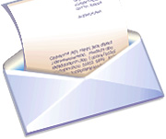
4.
Hvor mange breve har Peter skrevet?
Notes:
2 – Hvem var Peter? Jesu discipel

Slide 6

5.
Hvor mange Salmer er
der i det gamle testamente?
Notes:
150 – Hvad blev de brugt til? At synge/bede

Slide 7
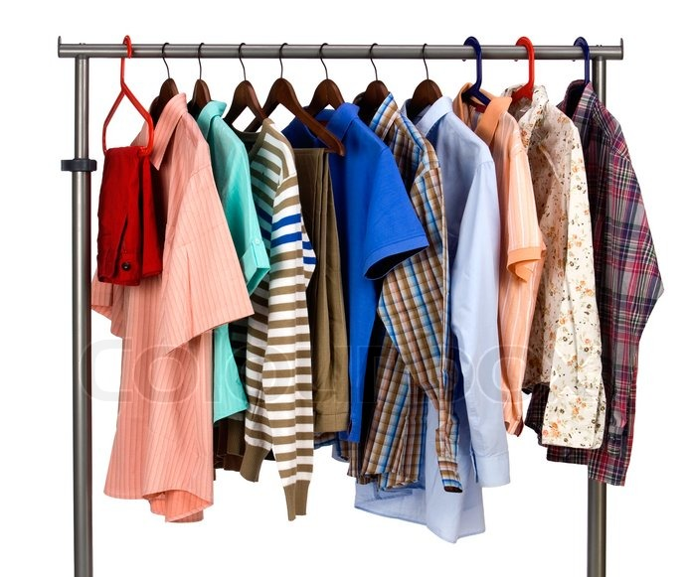
6.
Find et stykke tøj med samme farve som tøjet i Johannes Åbenbaring 6, 5….
Notes:
Sort – Hvem skrev Joh. Åbr? Johannes – Jesu discipel

Slide 8

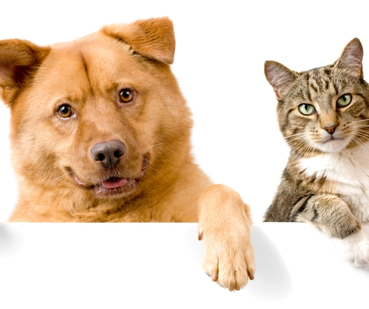
7.
Sig som de dyr, der nævnes i Lukas evangeliet kapitel 15 vers 15
Notes:
Svin – Hvem handler det om? Den fortabte søn

Slide 9
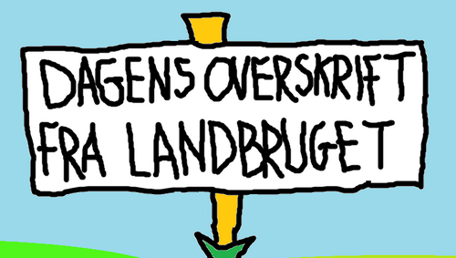
8.
Hvad er den første overskriften for Johannes evangeliet kapitel 3?
Notes:
Jesus og Nikodemus – Hvem var Nikodemus – en farisæer – jødisk leder

Slide 10
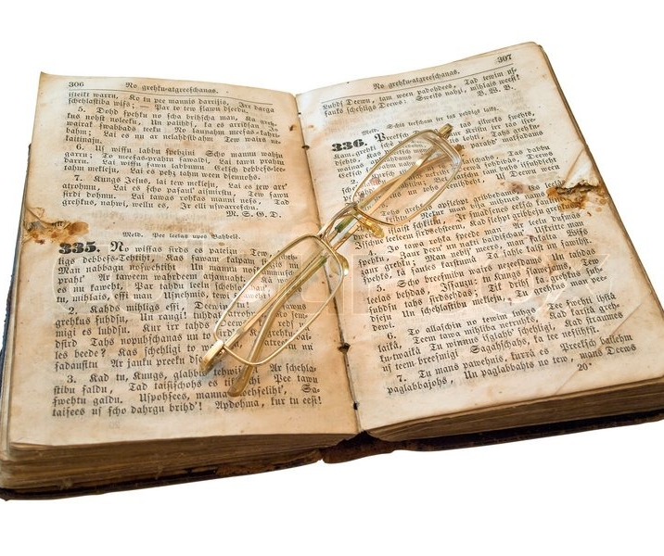
9.
Hvad hedder den anden sidste
bog i GT – det gamle testamente?
Notes:
Zakarias’ bog – Hvem var Zakarias – en af de små profet

Slide 11
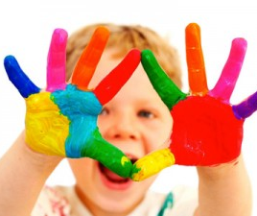
10.
Find noget med det samme som i Jeremias’ bog kapitel 2 vers 22
Notes:
Plettet – Jeremias – en af de store profeter

Slide 12
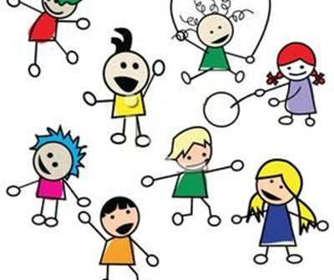
11.
Gør som Jakob - 1. Mosebog 33, 3
Notes:
Kastede sig til jorden 7 gange – Hvem er Jakob? Abraham, Isak, Jakob

Slide 13
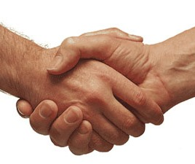
12.
Hvad lover Jesus i
Matthæus evangeliet 28, 20?
Notes:
Jeg er med jer alle dage indtil verdens ende – Hvem lover Han det til ? Alle som tror på Ham

Slide 14
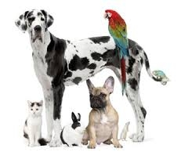
13.
Hvor gammel var Noa, da han gik ind i arken?
1. Mosebog kapitel 7
Notes:
600 Hvor gammel var Noa, da han gik ud af Arken?

Slide 15
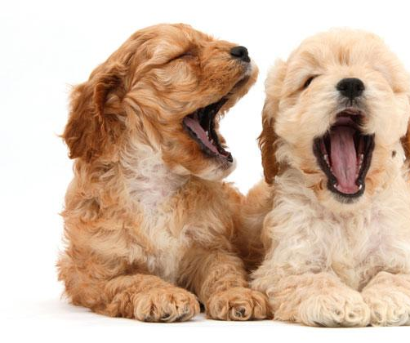
14.
Sig som dyret i 4. Mosebog 22 vers 25
Notes:
Æsel – Hvad er det, som sker her? Æslet taler

Slide 16

15.
Råb det der står i Markus evangeliet kapitel 1, 3
Notes:
Ban Herrens vej, gør hans stier jævne – Hvem er det som skulle bane Herrens vej? Johannes Døberen

Slide 17

16.
Find Johannes evangeliet 10, 11
– Hvem er Jesus?
Notes:
Den gode hyrde, som sætter sit liv til for fårene. Hvad betyder det?

Slide 18
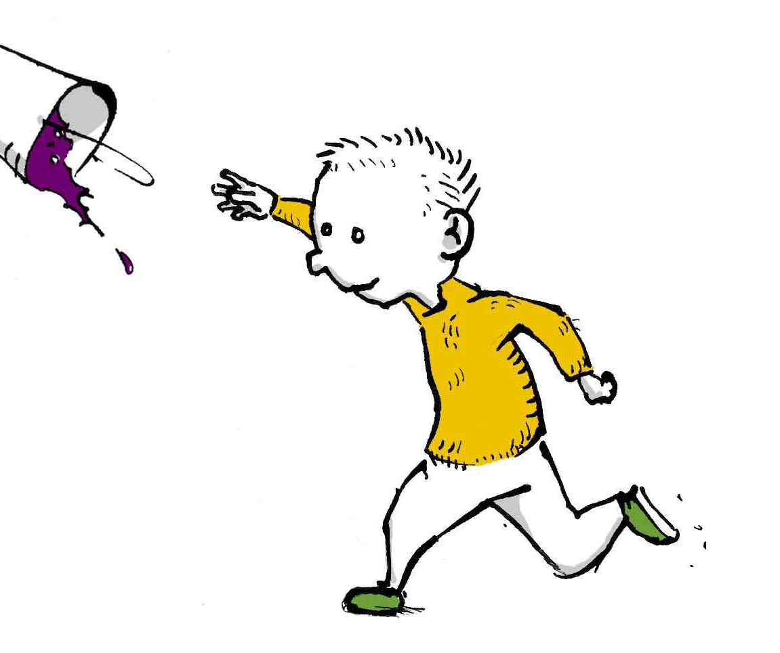
17.
Find en af dem, ”…tjener til lægedom for folkeslagene” i
Johannes Åbenbaring 22, 2
Notes:
Blade. Hvem var det, som har skrevet Joh. Åbr? Disciplen Johannes

Slide 19
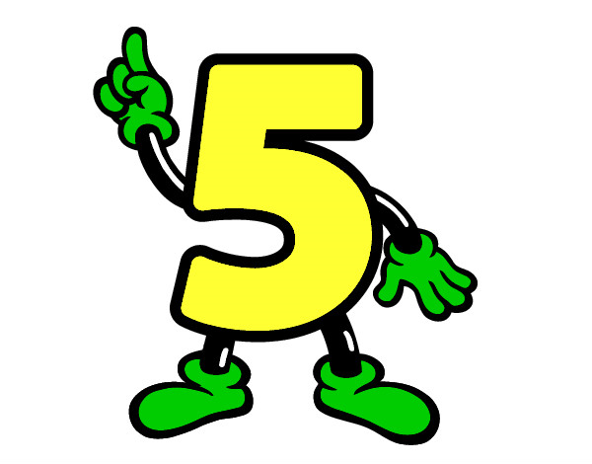
18.
Hvad hedder den 5. bog i GT
- Det gamle testamente?
Notes:
5. Mosebog – Hvem har skrevet Mosebøgerne? Moses

Slide 20
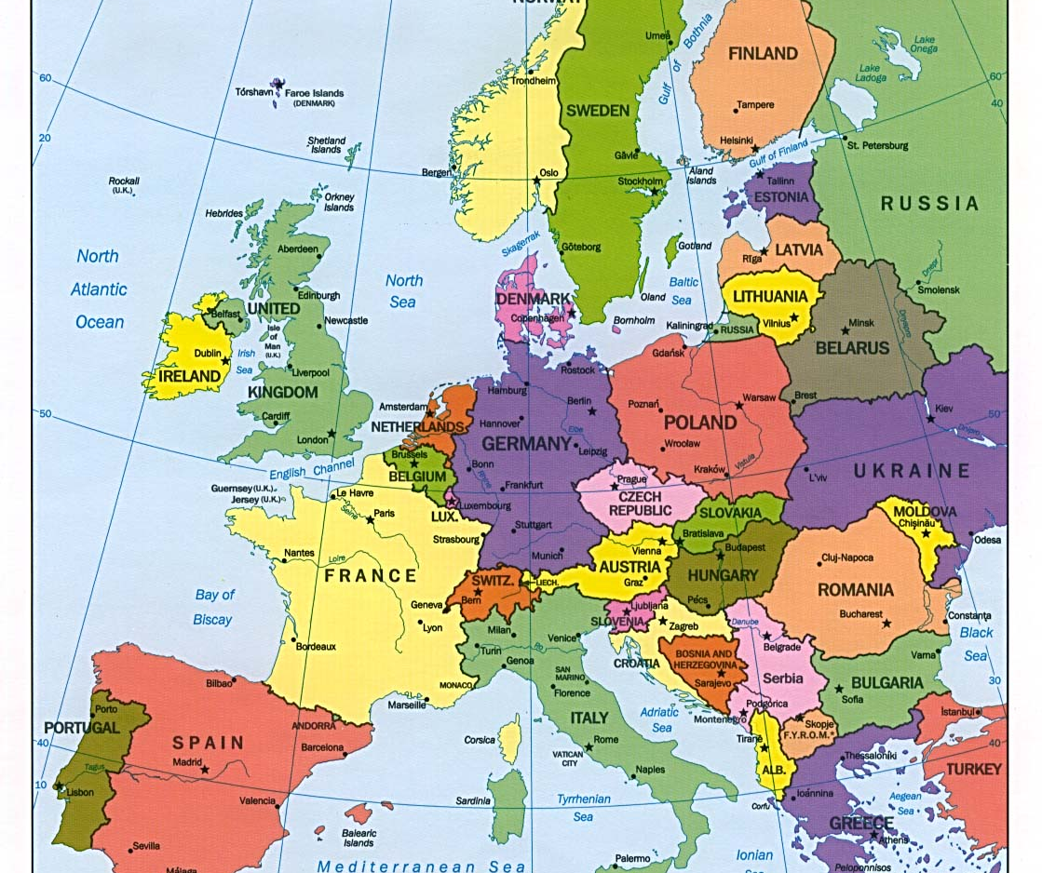
19.
Hvad er der på det andet kort i Bibelen?
Notes:
Forskelligt. Har alle bibler kort? Nej

Slide 21

20.
Hvilken bog er på side 800?
Notes:
Jeremias’ bog? Hvem var det nu han var? En af de store profeter

Slide 22
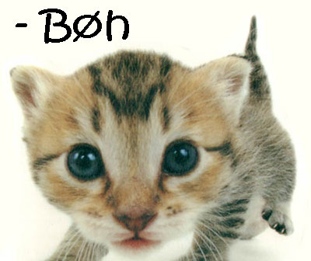
21.
Sig som dyret i Esajas 53, 6
Notes:
Får. Hvem handler dette kapitel om? Jesus – skrevet over 700 år før Jesus blev født.

Slide 23

22.
Hvor mange kapitler er der
i Ruths bog i GT?
Notes:
4 – Hvem var Ruth?

Slide 24
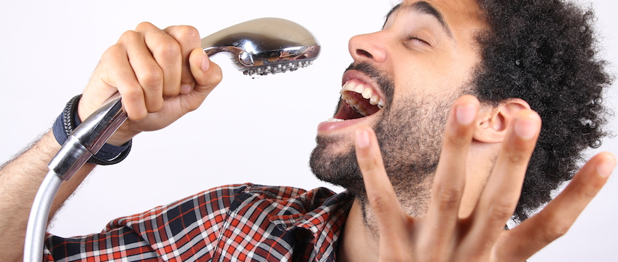
23.
Hvem har lavet Salme 127 i samlernes bog?
Notes:
Salomo – Hvem var han? Kong Davids søn

Slide 25

24.
Hvad siger Jesus i
Johannes evangeliet kapitel 3, 16?
Hvad siger Jesus i
Johannes evangeliet kapitel 3, 16?
Notes:
For således elskede Gud verden, at han gav sin eneste søn, for at enhver som tror på Ham ikke skal fortabes men have et evigt liv – Hvad kalder man det vers? Den lille bibel.

Slide 26
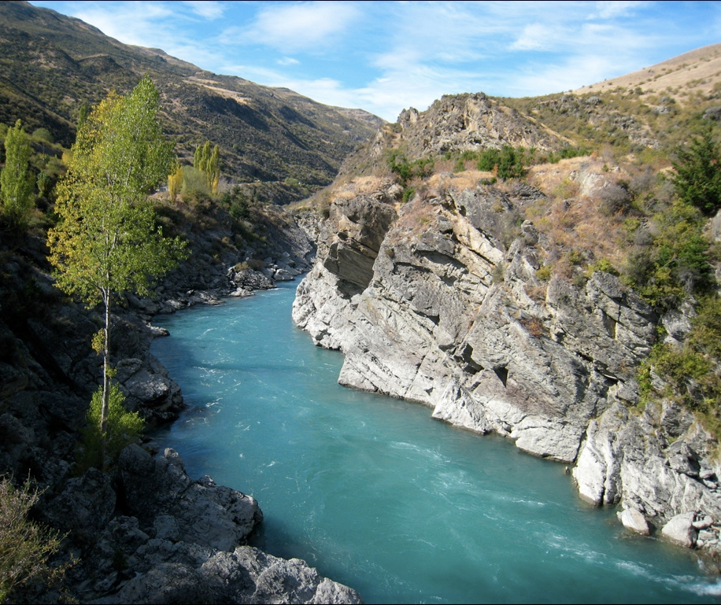
25.
Gør som Maria i Johannes evangeliet kapitel 20, 11
Notes:
Græd – Hvad handler det om? Jesus er opstået

Slide 27
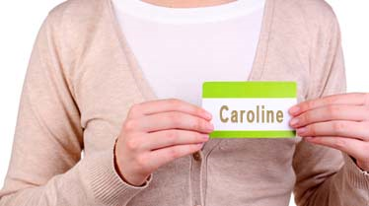
26.
Hvad hedder de tre kvinder som fulgte Jesus?
Lukas 8, 2-3
Notes:
Maria Magdalene, Johanna og Susanna. Hvem har skrevet Lukas evangeliet? Lukas - Læge

Slide 28
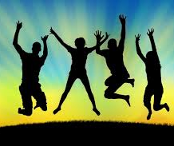
27.
Hop ligeså mange gange, som der er kapitler i Jonas’ bog!
Notes:
4 – Hvem var Jonas? Ham der blev slugt af en hval.

Slide 29

28.
På hvilken side er
Johannes evangeliet 3, 16?
Notes:
1186 – 1157 Hvad var det nu det vers hedder? Den lille bibel

Slide 30
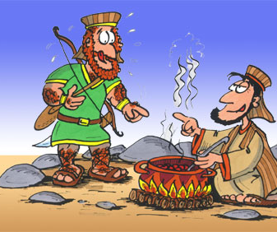
29.
Hvor gammel blev Noa?
Se 1. Mosebog i slutningen af kapitel 9
Notes:
950 – Hvem var Noa – ham der var i arken

Slide 31

30.
Hvad hed Moses’ kone?
2. Mosebog 2, 21
Notes:
Sippora. Hvem var Moses? – Ham der førte israelitterne ud af Ægypten.

Slide 32
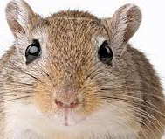
31.
Sig som dyret i Dommerbogen kapitel 14, 5
Notes:
Brølende løve. Hvem var Samson? En stærk mand.

Slide 33
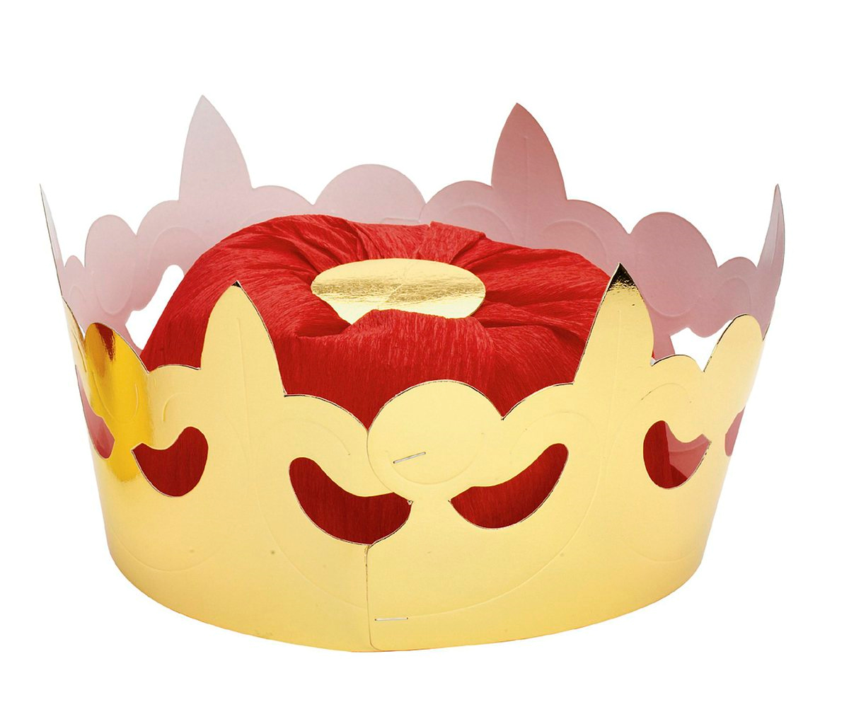
32.
Hvem er den irriterende lillebror 1. Samuels bog 17, 28?
Notes:
David – Hvem kæmper han med senere? Goliat

Slide 34
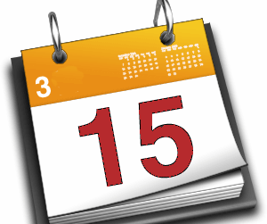
33.
Hvilken aften handler Lukas evangeliet kapitel 2 om?
Notes:
Juleaften. Hvad sker der den aften? Jesus bliver født

Slide 35
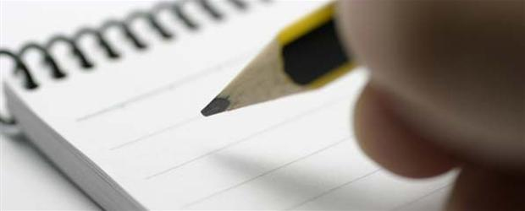
34.
Hvem har skrevet brevet til Galaterne?
Notes:
Paulus. Hvem var han? Troede på Jesus

Slide 36

35.
Hvor mange vers er der i Salme 20?
Notes:
10. Hvem har skrevet den sang? David

Slide 37

36.
Hvem er Lukas evangeliet skrevet til ifølge kapitel 1 vers 3?
Notes:
Theofilus. Hvem har skrevet Lukas evangeliet? Lukas

Slide 38

37.
Gør det, som Jesus gør i Johannes Åbenbaring 3, 20
Notes:
Stå ved døren og banke. Hvorfor gør Jesus det? Vil gerne ind i vore hjerter – ved troen på ham

Slide 39

38.
Hvordan slutter bibelen – hvad står der i den sidste sætning?
Notes:
Herren Jesu nåde være med jer alle

